Slide 1

KANAMALARDA İLK YARDIM

Slide 2

Amaç ve Öğrenim Hedefleri
Amaç;
Katılımcılar kanamalarda ilk yardım uygulamaları ile ilgili bilgi, beceri ve tutum kazanacaklardır.
Öğrenim Hedefleri;
Kanamanın tanımını söyleyebilmeli.
Damarlarına göre kanamanın çeşitlerini sayabilmeli.
Dış Kanamanın tanımı söyleyebilmeli ve ilk yardım uygulayabilmeli.
Turnike uygulanacak durumları sayabilmeli ve turnike uygulayabilmeli.
Basınçlı bandaj uygulama basamaklarını sayabilmeli ve uygulayabilmeli.
İç Kanamanın tanımını söyleyebilmeli ve ilk yardım uygulayabilmeli.
Uzuv kopmalarında ilk yardım uygulayabilmeli.
Kulak kanamasında ilk yardım uygulayabilmeli.

Slide 3
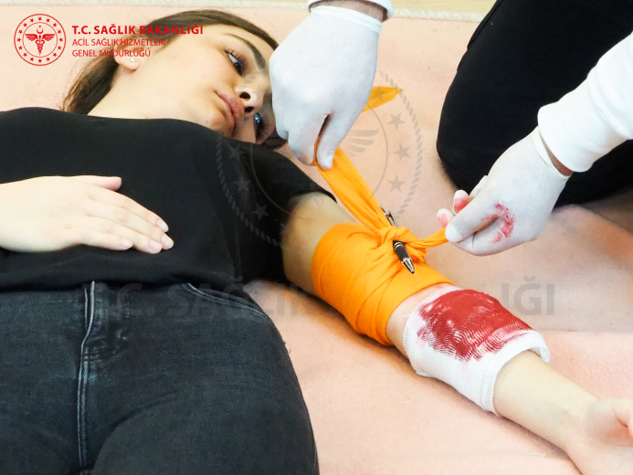
Tanımlar
Kanama nedir;
Damar bütünlüğünün bozulması sonucu kanın damar dışına (vücudun içine veya dışına) doğru akmasına kanama denir.

Slide 4
Kanamalar
Genel Bilgiler
Ortalama 70 kg bir kişinin vücudunda yaklaşık 5 ila 6 litre kan bulunur. Hızla gelişen ve bir litre veya daha fazla kan kaybı, şok ve ölüme neden olabilir.
Kanamanın ciddiyeti; -kanamanın hızına,
-vücutta kanın aktığı bölgeye,
-kanama miktarına,
-kişinin fiziksel durumuna ve yaşına bağlıdır.

Slide 5
Kanamalar
Kanama Çeşitleri
Dış Kanamalar;
  Atar damar kanamaları
  Toplar damar kanamaları
  Kılcal damar kanamaları
2. İç Kanamalar;

Slide 6
Kanamalar
Dış Kanamalar
Dış kanamalar deri bütünlüğünü bozan yaralanmalar sonucunda meydana gelirler.
Kanamanın olduğu damar tipine göre; atar damar (arteriyel), toplar damar (venöz) ve kılcal damar (kapiller) olmak üzere üç şekilde karşımıza çıkabilir.
Ancak birden fazla damar tipi yaralanmasına bağlı olarak aynı yaralıda dış kanamaların her üç tipinin de birlikte bulunabileceği unutulmamalıdır.

Slide 7
Atar Damar Kanamaları
Atar damarlar kalp atımları sayesinde oksijen bakımından zengin kanı dokulara taşıyan damarlardır.
Bir atar damar hasar görürse kanama çok fazla olabilir.
Kanama kalp atımları ile uyumlu olarak fışkırır tarzda akar ve açık renklidir.
Bir ana atar damarın kesilmesiyle kan birkaç metre uzağa fışkırabilir.
Atar damar kanamaları en ciddi kanama türüdür çünkü çok kısa sürede büyük miktarda kan kaybına neden olabilirler.
Hatta atar damarın büyüklüğüne göre doğrudan bası dahi kanamayı durdurmak için yeterli olmayabilir.

Slide 8
Toplar Damar Kanamaları
Dokulardaki kullanılmış kanı kalbe taşıyan damarlardır.
Koyu renkli, yavaş ve tekdüze akarlar.
Damarın büyüklüğüne göre kanama şiddeti farklılık gösterebilir.
Atar damar kanamalarından daha kolay kontrol altına alınırlar.

Slide 9
Kılcal Damar Kanamaları
En yaygın kanama türü olan kılcal kanamalar sızıntı şeklinde olan kanamalardır.
Genellikle ciddi değildir ve hızlıca kontrol edilebilirler.
İlk başta kanama hızlı olabilir ancak kan kaybı genellikle hafiftir.

Slide 10
Dış Kanamalarda
İlk Yardım
Hayatı tehdit eden yaralanma varlığında hasta/yaralının en kısa sürede bir sağlık kuruluşuna ulaşımı sağlanmalıdır. Yaralanma ile kanama kontrolü arasındaki süre mümkün olduğunca kısa olmalıdır.
Dış kanamalarda kanama yerine doğrudan bası uygulanır.
Basınçlı bandaj, boğucu sargı (turnike) ve lokal soğuk uygulama da diğer önerilen kanama kontrolü yöntemleridir.

Slide 11
Dış Kanamalarda
İlk Yardım
Hasta/yaralıyı sakinleştirmeye çalışılır.
Hasta/yaralı düz bir zemine sırt üstü yatırılır. (Bu işlem, olası bir baygınlık durumunda ortaya çıkabilecek ek yaralanmaları engeller. Ayrıca kan basıncının kontrolü ve vücudun aşağı bölgelerinde göllenen kanın dolaşıma katılmasına da katkıda bulunur).
Eğer yaralanma hafif düzeyde ise yaralıya oturur pozisyon verilir.
Hasta/yaralının yaşamsal fonksiyonları değerlendirilir.
Hayatı tehdit eden ve müdahale ile kontrol edemediğiniz bir dış kanama varsa ve olay yerindeki tek ilk yardımcı siz iseniz, hemen 112 acil yardım numarası aranır veya aratılır.

Slide 12
Dış Kanamalarda
İlk Yardım
Hasta/yaralı mümkün olduğunca hareket ettirilmez.
Yaralanma bölgesindeki saat, bilezik ve yüzük gibi takıları varsa çıkarılır.
Kanama bölgesi görülemiyorsa kanamanın kaynağını bulmak için kıyafetler çıkarılarak veya kesilerek yara açığa çıkarılır.
Hasta/yaralının kendi giysileri gibi temiz bir bez ile yara üzerine doğrudan bası uygulanır.

Slide 13
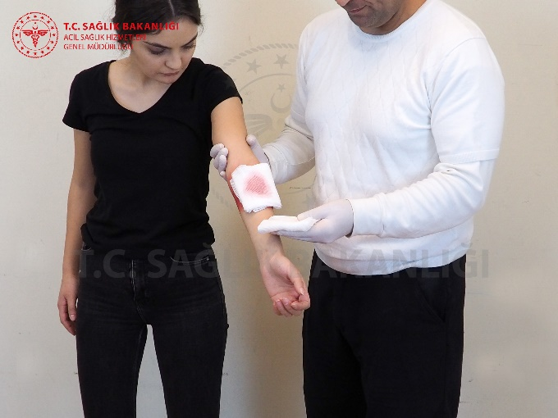
Dış Kanamalarda
Doğrudan Bası Uygularken
Yara üzerine en az 5 (beş) dakika boyunca bası uygulanır.
Kanama üzerindeki ilk bez ıslanırsa, yerinden kaldırılmadan üzerine ikinci bez koyularak basıya devam edilir. İlk yerleştirilen malzemenin yenisiyle değiştirilmesi, kanamayı kontrol altına almayı zorlaştıracağı gibi kontrol altındaki kanamaların da yeniden kanamaya başlamasına sebep olabilir.
Kanama 10 dakika içinde durmazsa, ilk yerleştirilen bezin üzerine daha fazla bez eklenir ve daha geniş bir alana daha sıkı bir şekilde bastırılır.
Doğrudan basıda kullandığımız malzemeyi sabit tutmak için basınçlı bandaj uygulanır.

Slide 14
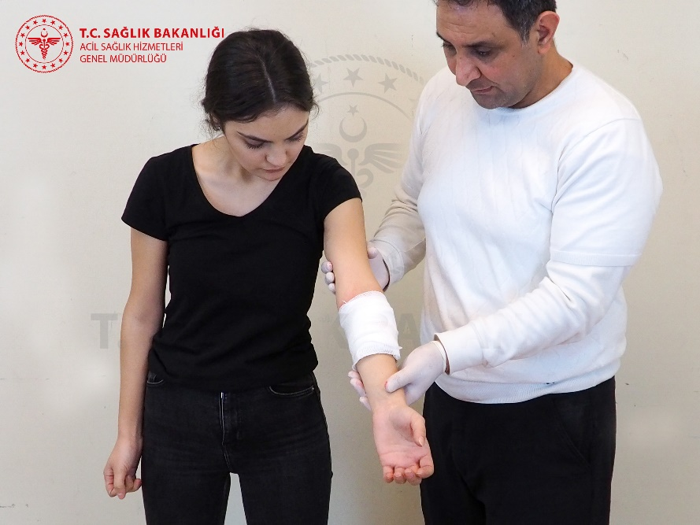
Dış Kanamalarda
Basınçlı Bandajı Uygularken
Basınçlı bandaj sizin gerekli hallerde hastanın başından kısa süreliğine de olsa ayrılmanıza ve hala 112 acil yardım numarasını aramadıysanız aramak için size gerekli zaman açısından izin verecektir.
Ayrıca hasta/yaralının nakli sırasında kolaylık sağlayacaktır.
Ortamda başka hasta/yaralı varsa onlara müdahale etmenize de fırsat verecektir.
      Bunun için yara üzerine temiz bir bez yerleştirdikten sonra sargı bezi veya tülbent, kravat ve benzeri bir malzeme ile uzuv sıkıca sarılır.
      Dolaşımı kesecek kadar sıkı uygulanmaz.

Slide 15

Dış Kanamalarda
Basınçlı Bandajı Uygularken
Bandajın çok sıkı olduğuna dair işaretlere (artan ağrı, uyuşma veya karıncalanma, ciltte renk değişikliği ve kaslarda işlev kaybı) dikkat edilir.
Doğrudan bası ve basınçlı bandaj ile durdurulamayan ve hayatı tehdit eden ciddi uzuv (kol ve bacak) kanamalarında turnike uygulanır. Ayrıca ortamda müdahale edilecek çok sayıda hasta/ yaralı bulunması durumunda veya uzuv kopması şeklinde olan yaralanmalarda da turnike uygulanabilir.
Turnike uygulaması kanamayı durdurmakla birlikte, kan akımını tamamen durdurarak ciddi doku hasarı ve buna bağlı uzuv kaybına neden olabilir. Bu yüzden turnike uygulama kararı dikkatli alınmalıdır.

Slide 16
Dış Kanamalarda
Basınçlı Bandajı Uygularken
Turnike uygulamasında kullanılacak malzeme en az 5-10 cm genişliğinde (geniş, esnemeyen bir sargı veya kumaş) olmalıdır. Cildi keserek hasara yol açabileceklerinden dolayı ip ve tel gibi kesici malzemeler ise kullanılmamalıdır.
Turnikeyi sıkmak ve gevşetmek için tahta parçası ve kalem gibi malzemeler turnikenin düğümünde kullanılabilir. Böylece istenildiğinde kan dolaşımına izin verilerek doku hasarı ihtimali düşürülür.

Slide 17
Turnike Uygularken
Turnike, kol ve uyluk gibi tek kemikli bölgelere uygulanır.
Ön kol ve bacağa, el ve ayağın beslenmesini bozabileceği için turnike uygulanmaz (Ancak kopmuş uzuvlarda ön kol ve bacağa da turnike uygulanabilir).
Turnike, kanamanın olduğu bölgeye en yakın olan ve deri bütünlüğünün bozulmamış olduğu bölgeye uygulanır.
Turnike kanamayı durduruncaya kadar sıkılır, kanama durduktan sonra daha fazla sıkılmaz.
Turnike uygulanan bölgenin üzeri örtülmez. Mutlaka görülecek şekilde açık bırakılır.
Eğer birden çok hasta/yaralı varsa hasta/yaralının üzerine veya alnına “Turnike” veya “T” harfi görülecek şekilde yazılır.
Turnike üzerine uygulamanın yapıldığı saat yazılır.

Slide 18
Turnike Uygularken
Bu aşamaya kadar hala 112 acil yardım numarası aranmamışsa aranır ve yardım istenir.
Sağlık ekibi gelinceye kadar turnikeye ek bir işlem (gevşetme, açma) yapılmaz.
Yapılan işlemler (turnike vs.) hasta/yaralının üzerinde görülecek bir yere yazılır.
Hasta/yaralıya yiyecek veya içecek verilmez.
Hasta/yaralının bilinci ve hayati fonksiyonlarını 2-3 dakikada bir kontrol edilir.
Hasta/yaralıda şok bulguları varsa, konuşuyor ve normal nefes alıp veriyorsa“şok pozisyonu” verilir 112 acil yardım ekibinin gelmesi beklenir.

Slide 19
Hasta/Yaralı da Şok Pozisyonu
Hasta/yaralı düz olarak sırt üstü yatırılır.
Yaralanma veya yaralanma kanıtı yoksa (örn. basit bayılma, yaralanmanın olmadığı kanama ve aşırı sıvı kaybına bağlı şok durumlarında), hasta/yaralının ayakları yaklaşık olarak 30-60 derece kaldırılır.
Bacakların altına destek koyun. (çarşaf, battaniye, yastık, kıvrılmış giysi vb.)
Hareket veya pozisyon ağrıya neden oluyorsa hasta/yaralının ayakları kaldırılmaz.
Hasta/yaralının üzeri örtülerek ısı kaybı önlenir.

Slide 20
İç Kanamalar
İç Kanamalarda İlk Yardım
Kanın damar dışına çıktığı fakat vücut içinde (kafatası, göğüs kafesi ve karın boşluğu) kaldığı kanamalardır.
Ezici (künt; trafik kazası, yüksekten düşme, çarpma gibi) ve delici (penetran; delici kesici alet yaralanması, ateşli silah yaralanması gibi) yaralanmalarda görülebileceği gibi iç organların hastalıklarında da (mide ve akciğer hastalıkları gibi) görülebilir.
İç kanamalarda cilt bütünlüğü bozulmadığından dolayı dışarıya kanama olmaz.
Bundan dolayı iç kanamalar hemen fark edilmeyebilir ve hayatı tehdit edebilirler.
Ancak bazı belirti ve bulgular iç kanamadan şüphe edilmesini sağlayabilir.

Slide 21
İç Kanamalarda
Belirti ve bulgular
Ağız, burun, kulak, üreme organları ve makattan kan gelmesi
Solunum sayısındaki artış
Soğuk, soluk, nemli cilt bulgusu
Kalp hızında artış
Huzursuzluk ve endişe
Karın veya göğüs ağrısı
Karında veya göğüste şişlik
Bilinç değişikliği ve uyku halidir.
Bir hastada aynı anda hem dış kanama hem de iç kanama olabileceği unutulmamalıdır.

Slide 22
İç kanamalarda
İlk yardım
Kanamanın değerlendirilmesinde;
Kanama şüphesi olan hasta/yaralının erken dönemde fark edilip hastaneye nakli sağlanır.
Hasta/yaralının bilincini kontrol edilir. 112 acil yardım numarası aranır ve yardım istenir.
Hasta/yaralıyı sırt üstü yatırılır ve sakin olması sağlanır.
Hava yolu açıklığı sağlanır, solunumunu ve dolaşımını değerlendirilir.
Hasta/yaralıyı mümkün olduğunca hareket ettirmeyin.
Aynı zamanda dış kanaması da varsa, doğrudan bası ve/veya basınçlı bandaj uygulanır.

Slide 23
İç kanamalarda
İlk yardım
Hasta/yaralının sıkan giysileri gevşetilir.
Hasta/yaralının üzerinde ıslak kıyafetler varsa ısı kaybını önlemek için hasta/yaralıyı fazla hareket ettirmeden çıkarılır veya kıyafetleri kesilir.
Hasta/yaralının ağzından kan geliyor veya kusuyorsa düz şekilde sağ yan tarafına çevrilir kan veya kusmuğun solunum yollarına kaçmasına engel olunur.
Öksürürken kan geliyorsa omurga yaralanması olmayan hasta/yaralıyı oturur veya yarı oturur pozisyona getirilir.
Hasta/yaralı şok bulguları gösteriyor ve bacaklarında yaralanması yoksa şok pozisyonu verilir.

Slide 24
İç kanamalarda
İlk yardım
Hasta/yaralının üzerini örtülür ancak aşırı ısıtmayın
Eğer iç kanama kol veya bacaktan kaynaklanıyorsa yaralı bölgeye tespit uygulanır.
Hasta/yaralıya yiyecek veya içecek vermeyin.
Hasta/yaralının bilincini ve yaşam bulgularını 2-3 dakika arayla kontrol edilir.
112 acil yardım ekiplerine teslim edinceye kadar hasta/yaralı yalnız bırakılmaz.
Kanlı kusması, kanlı balgamı ve kanlı dışkılaması olan hasta/yaralıların kanama örnekleri atılmaz ve sağlık ekibine teslim edilir

Slide 25
Uzuv Kopmasında
İlk yardım
Uzuv kopması ciddi kanamaya neden olabilen hem yaralının kendisine hem de kopan uzva müdahale yapılmasını gerektiren bir dış kanama çeşididir.

Slide 26
Uzuv Kopmasında
İlk yardım
Hastanın kendisine müdahale
Yaraya doğrudan bası veya basınçlı bandaj uygulanır.
Ciddi kanama varsa turnike uygulanır.

Slide 27
Uzuv Kopmasında
İlk yardım
Kopan uzva müdahale;
Kopan uzuv parçası kesinlikle su veya herhangi bir sıvı ile yıkanmaz ve ıslatılmaz.
Kopan uzuv parçasını varsa temiz (steril) bir gazlı bez veya temiz bir beze sarılır.
Kopan uzuv parçasını temiz, su geçirmez ve ağzı kapalı bir plastik torbaya yerleştirilir.

Slide 28
Uzuv Kopmasında
İlk yardım
Kopan uzuv parçasının konduğu plastik torbayı ağzını kapattıktan sonra, içerisinde bir ölçek suya iki ölçek buz konulmuş ikinci bir torbaya ya da kovaya koyun. Bu şekilde kopan uzuv parçasının buz ile doğrudan teması önlenerek donması engellenir ve soğuk bir ortamda taşınması sağlanmış olur.
Torbayı yaralı ile aynı araca koyun, üzerine yaralının adını ve soyadını yazın, en geç 6 (altı) saat içinde yaralının bir sağlık kuruluşuna ulaşması sağlanır.
112 acil yardım numarası aranır ve yardım istenir.
Uzuv parçası tam kopmamış ise aradaki kopmayan yapıları kesinlikle kesilmez. Parçayı normal pozisyonuna getirin ve kuru, varsa steril bir gazlı bez veya temiz bir beze sararak üzerine bir buz paketi yerleştirilir.

Slide 29
Yabancı Cisim Batmalarında
İlk yardım
Cisim kesinlikle çıkartılmaz ve hareket ettirilmez. Cisim çıkarılırken etraf dokulara zarar verebilir ve kanamayı artırabilir.
Cismi yaranın içerisinde bulunduğu pozisyonda sabit tutmak için etrafına gazlı bez, rulo şeklinde sargı bezi veya temiz kumaş yerleştirilir ve cisim sabit tutulur.
Cisme herhangi bir güç uygulamadan cismin etrafına yerleştirdiğiniz bezlerin üzerine sargı bezi veya benzeri kumaşlar ile bandaj yapılır.
Elinizde bulunan malzemeler ile yuvarlak bandaj yapılır.

Slide 30
Yabancı Cisim Batmalarında
İlk yardım
Bandajın kanamayı durduracak, ancak tüm kan akışını kesmeyecek kadar sağlam olduğundan emin olunur.
Bandajın çok sıkı olduğuna dair işaretler (artan ağrı, uyuşma veya karıncalanma, ciltte renk değişikliği ve kas fonksiyon kaybı) kontrol edilir.
112 acil yardım numarası aranır ve yardım istenir.

Slide 31
Burun Kanamasında
İlk yardım
Burun kanaması, doğrudan bir darbe sonucu olarak tek başına veya yüz yaralanmasıyla birlikte görülebilir.
Ancak burun içindeki kuruluk nedeniyle kendiliğinden de ortaya çıkabilir.
Diğer nedenler arasında burunda yabancı bir nesne, enfeksiyon, soğuk algınlığı, alerji, yüksek tansiyon, yüksek irtifa, kuru bir ortam, hastalık ve bazı ilaçların kullanımı bulunur.
Burun kanamaları nadir durumlarda ciddi olabilir ve ölüme yol açabilir.

Slide 32
Burun Kanamasında
İlk yardım
Hasta/yaralıyı sakinleştirilir ve oturur pozisyon verilir.
Boyun yaralanması yoksa başı hafifçe öne eğmesi sağlanır. Böylece hasta/yaralının kan yutması engellenir.
Hasta/yaralıya ağızdan nefes almasını söylenir.

Slide 33
Burun Kanamasında
İlk yardım
Hasta/yaralıdan burun kanatlarını burun kemiğinden itibaren işaret parmağı ve başparmak ile sıkıştırması istenir. Hasta/yaralı bunu yapamazsa bu uygulamayı ilkyardımcı yaparak kanama kontrolü yapar. Burun kanatları yaklaşık 10-15 dakika sıkılır.
Hasta/yaralı mümkün olduğunca konuşma, yutma, öksürme, tükürme ve koklama yapmaması gerektiği konusunda uyarılır.
20 dakikadan sonra halen kanama devam ediyorsa 112 acil yardım numarasını aranır ve yardım istenir.

Slide 34
Kulak Kanamasında
İlk yardım
Kulak kanaması iç ve dış kulak yolundaki bir yaralanmaya bağlı ortaya çıkabileceği gibi kafa travmaları gibi ciddi yaralanmalarda da görülebilir.
Kulaktan sıvı gelmesi ve bu sıvının kan içermesi ciddi kafa yaralanmasını gösterir.

Slide 35
Kulak kanamasında
İlk yardım
Hasta/yaralı sakinleştirilir.
Kanama hafifse kulak temiz bir bezle temizlenir.
Kanama ciddi ise, kulağı tıkamadan temiz bezlerle kapatılır.
Hasta/yaralının bilinci açık ise sırt üstü yatırılır.
Hasta/yaralının bilinci kapalı ise ve omurga yaralanması yoksa hasta/yaralıyı kanayan kulak üzerine yan yatırılır.
112 acil yardım numarasını aranır ve yardım istenir.

Slide 36
Kanamalı Hastalarda Dikkat Edilmesi Gereken Hususlar
Çıplak elle hasta/yaralının kanıyla temas etmemeye çalışılmalıdır.
İlk yardımcı ve hasta/yaralı; muayene eldivenleri, ekstra gazlı bez veya temiz bezler kullanılarak enfeksiyona (mikroplara bağlı hastalıklara) karşı korunmalıdır.
Hasta/yaralının genel durumu iyi ise, hasta/yaralının bizzat kendisinin yaraya doğrudan bası uygulaması sağlanmalıdır.
Müdahale çıplak elle yapılacaksa; öncesinde ve sonrasında eller su ve sabunla yıkanmalıdır.

Slide 37


